Slide 1


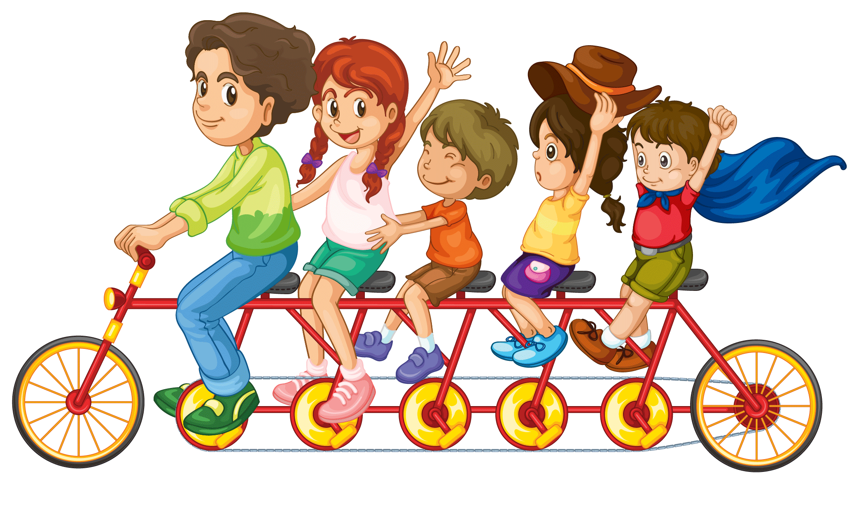

Консультація для батьків
Загартування та гігієнічне виховання
дітей в сім'ї

Slide 2
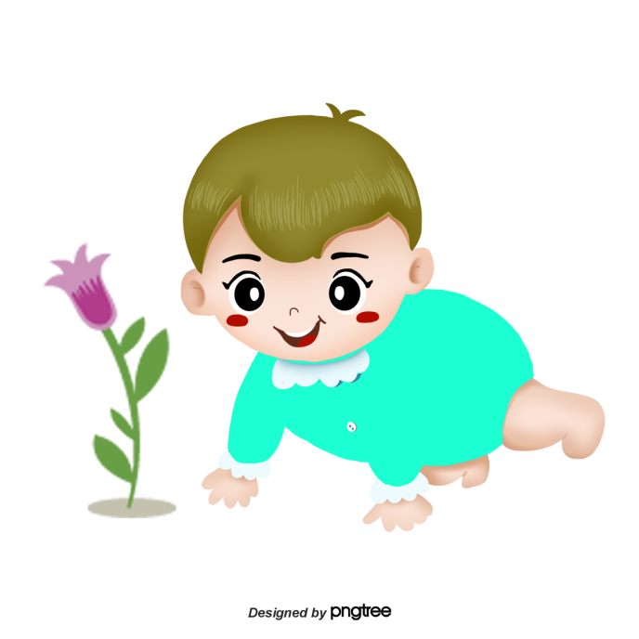
Навіщо загартовувати дітей?
Як правило, банальних відповідей-кліше на це питання у дбайливих батьків набагато більше, ніж реальних та правильних знань про те, як саме слід загартовувати дітей. Немає нічого дивного в тому, що всі розуміють - загартований малюк рідше хворіє сезонними ГРВІ, набагато легше переносить ті чи інші важкі захворювання або операції. Та й в цілому - у повсякденному житті дитина з міцним імунітетом, сформованим в процесі загартовування, зазвичай більш активна, енергійна та спортивна, швидше розвивається, не має проблем з системою травлення та станом шкіри, менше схильна до алергічних реакцій.
І тим не менше, спокушатися теж не варто - загартовування аж ніяк не гарантує, що дитина не буде хворіти зовсім. На жаль, але яким би міцним та «непробивним» не був людський імунітет, це ніколи не є абсолютною гарантією від зараження тією чи іншою інфекцією або від інших захворювань. Іншими словами: «підхопити», наприклад, ГРВІ, може кожен, але загартований організм перенесе хворобу легше і видужає швидше.
Про загартовування дітей зазвичай замислюються ті батьки, чиї діти підпадають під визначення «дитина часто хворіє». І вони абсолютно праві, вважаючи, що загартовування дитини з ослабленим імунітетом зробить її більш міцною та стійкою до хвороб. Однак, батьки найчастіше мають на увазі під «загартовуванням» певний набір маніпуляцій та процедур (про які ми обов'язково розповімо, але трохи згодом!). Між тим насправді найкраще загартовування дитини, це спосіб життя, максимально наближений до природного (який узгоджується з нашою біологічної природою).
Це означає, що малюк має багато і часто
перебувати на свіжому повітрі, активно рухатися
протягом усього дня, правильно харчуватися
та жити в приміщенні з адекватним кліматом –
з помірною температурою та достатньою
вологістю.
1

Slide 3
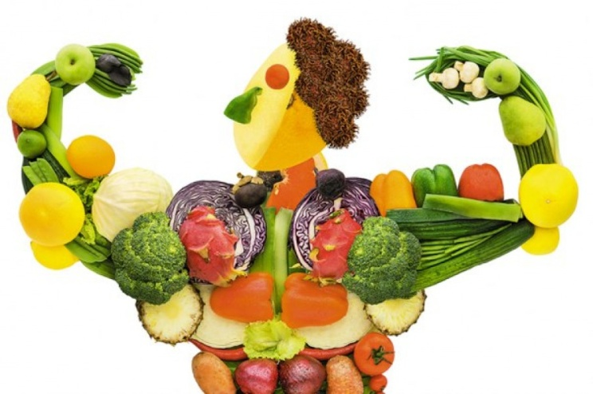
Не секрет, що на наше здоров'я та самопочуття дуже
впливає ряд зовнішніх факторів:
природні та кліматичні: сонце, повітря, вода (і треба сказати, що ці чинники найчастіше сприяють зміцненню здоров'я, особливо у дітей);
побутові (умови, в яких ми живемо, побутова хімія, яку ми щодня використовуємо і т.д.);
наш стиль життя (наше харчування і наш сон, навчання або робота, наше дозвілля і т.д.).
Люди створені для руху і для життя на природі. Нас оздоровлюють та тонізують довгі прогулянки свіжим повітрям, відпустка в селі або на морі, здорове харчування зі свіжих продуктів та простих страв і т.п. На противагу цьому - наш імунітет руйнується під впливом багатогодинного «просиджування» біля телевізора або монітора, від життя «під замком», від переїдання та «важкої» їжі, від явної нестачі сонячного світла та свіжого повітря. А дитячий організм за подібного способу життя страждає подвійно ...
Ось і виходить, що загартовування в першу чергу полягає не в моржуванні, тижневому голодуванні, бігу босоніж першим снігом та інших «крутих» оздоровчих процедурах, які хоч і благі по суті, але здоров'ю непідготовленої дитини навряд чи сприяють.
Загартовування - це в першу чергу корекція способу життя вашої родини, її орієнтація на більш природний спосіб життя, за якого і дорослі й діти проводять багато часу рухаючись на свіжому повітрі, правильно харчуються, створюють комфортні для свого здоров'я умови в будинку та раціонально розподіляють навантаження у вигляді навчання та роботи в уникненні постійних стресів.
2

Slide 4
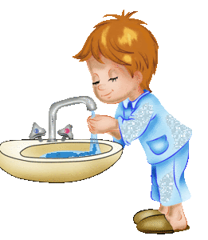
Щодо дорослих, так і для дітей. Головний принцип
впровадження цих процедур в життя - поступовість і регулярність!
А також дотримання нехитрих загальних правил:
починати та проводити будь-які процедури загартовування можна тільки тоді, коли дитина здорова;
для початку загартовування сезон не має значення;
вкрай важливо, щоб процедури загартовування займали в розпорядку дня своє незмінне місце (тобто виконувалися в один і той же час).
І якщо батьки хочуть дійсно зміцнити здоров'я малюка, то вони просто зобов'язані знати: система адекватного загартовування дітей складається з набагато більшої кількості заходів та процедур, ніж банальні «ігрища» з холодним душем. І навіть більше того! Щоб правильно загартовувати дитину, всій родині доведеться переглянути свій спосіб життя Отже, як будемо загартовуватися? Що будемо застосовувати?
Водні процедури
Умивання
Це вид загартовування, мабуть, самий нескладний. Кожен з нас кілька разів в день умивається, діти не виняток. Вранці та ввечері на обличчя, шию і руки миють прохолодною водою, температурою не нижче 18 градусів. Починати, звичайно, треба з більш теплої води, приблизно 32-30 градусів, поступово знижуючи її. Після таких процедур дитини потихеньку розтирають махровим рушником до появи легкого почервоніння.
Обливання ніг
Дітям до 2-х років небажано проводити таку процедуру,
так як її вплив важко оцінити. Спочатку вода повинна бути температури 27-28 градусів, при цьому кожні 10 днів
можна потроху знижувати її, доводячи до 18 градусів.
3

Slide 5
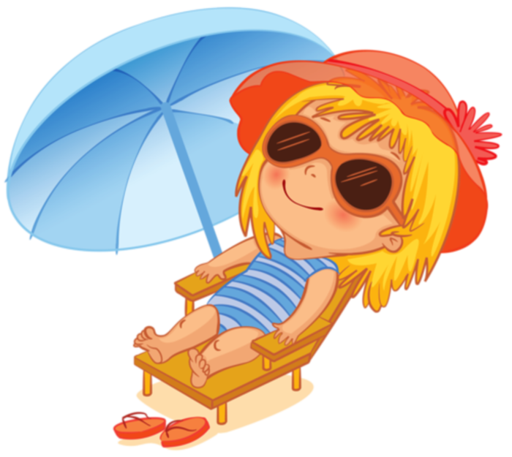
Обливання і душ
Обливання починаємо в рік, душ - з півтора років. Привчаємо дитину поступово. Бажано застосовувати процедури вранці, після сну. Починати рекомендується з температури 36 градусів, з часом знижуючи її до 26-28 градусів. Кожні 5 днів йде зниження води на 1 градус. Після процедури дитину розтирають рушником.
Обтирання
Тут також присутня вода. Для початку необхідно підготувати махрову основу, яку потрібно буде мочити. Можна зшити спеціальну рукавичку, яку дорослий буде одягати на руку, і розтирати нею дитини або можна використовувати невеликий махровий рушник для цих цілей.
Отже, після того як дитина прокинувся вранці протягом 3-5 хвилин його розтирають (цього цілком достатньо). Рукавичку мочать у теплій воді температурою приблизно 35-36 градусів, щотижня температуру розуміють на градус, довівши до 25-26 градусів.
Загартовування на повітрі
Повітряні ванни
Традиційно, починати потрібно буквально з декількох хвилин (3-5), плавно збільшуючи час, доходячи до 40-60 хвилин. Як це здійснити? Одягніть дитину в бавовняні трусики. Нехай дитина займається своїми справами: грає, малює і т.д. Дозвольте тельцю дихати! Головне, щоб температура навколишнього повітря не була нижче 20 градусів, хоча поступово її можна знизити до 18 градусів. Коли ваша дитина вже освоїть цей спосіб загартовування температуру можна ще більше знизити, довівши до 15-16 градусів.
Бажано приймати повітряні ванни двічі
в день - традиційно вранці і ввечері.
Спокійне проведення часу, поєднане з
прийняттям перед сном повітряних ванн,
може заспокоїти малюка і той швидше засне,
і сам його сон буде міцніше і здоровіше.
4

Slide 6
Сонячні ванни
Сонячні ванни також починаємо проводити поступово, з ще більшою обережністю, ніж повітряні. Вже сама назва говорить про те, що на дитину буде впливати сонце, тому починаємо зі здоровими дітьми проводити такі ванни у віці не раніше двох років. Дітям достатньо одного разу в день, краще вранці, через оптимальне час після сніданку.
Температура повітря не повинна бути менше 18 градусів у тіні. Починають, як правило, з 2 хвилин, потроху збільшуючи тривалість до 20. Важливо, щоб дитина в цей час не спав! Після дитину необхідно відвести в тінь, можна облити водою або щоб він прийняв душ з температурою води 28-30 градусів.
Природно, під час прийняття ванн необхідно захистити голову дитини, надівши на нього панамку або косинку, обов'язково світлу, щоб голову не напекло.
Ходіння босоніж
Один з найбільш необтяжливих способів загартовування. Просто дозвольте дитині ходити босоніж по кімнаті. Спочатку хвилину, щотижня додавайте по хвилині, довівши до 10 хвилин. Це не тільки гартує, а й зміцнює м'язи стопи.
Кілька правил загартовування з урахуванням часу року
Хоча гартують процедури повинні бути цілорічними, починати гартувати дитини найкраще влітку.
Літо. Якщо є можливість роздягнути дитину - зробіть це! Трусики і панамка - відмінний варіант! Сонцем сильно не захоплюйтеся. Чергуйте перебування під променями з іграми в тіні. Спонукайте дитину ходити босоніж! Пам'ятайте, що на підошвах ніг зосереджені біологічно активні точки, вплив на які сприяє зміцненню всього організму.
Зима. Вдома тепло - за вікном холодно. У цей період
використовуйте контрастні повітряні процедури. Можна робити з
дитиною фізичні вправи в кімнаті з відкритими кватирками.
5

Slide 7
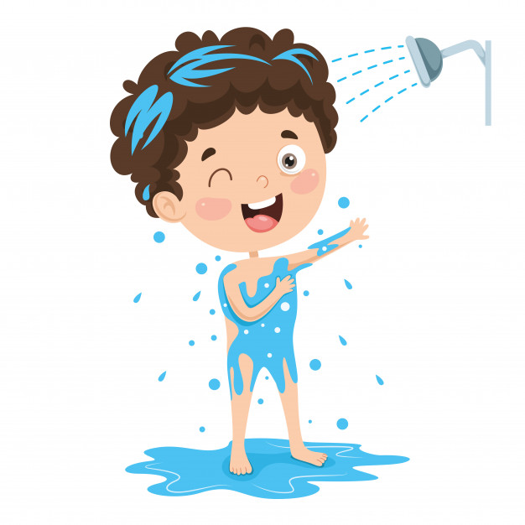
Круглий рік.
Найсильніший ефект мають водні процедури. Починають завжди з місцевого загартовування. Спочатку дитина приймає теплий душ, потім батько проводить обливання стоп ніг, кистей рук холодною водою. Щодня площа загартовуючого впливу поступово збільшується, тільки після цього можна обливати все тіло.
Таким чином без шоку для дитячого організму, ми переходимо від місцевого загартовування до загального, ефект від якого набагато більше. Таким чином з дитинства закріплюємо корисну звичку: після гарячого душу - холодний!
Справжньою загартованості можна досягти лише наполегливою працею, щоденними повтореннями простих дій. Якщо кинути загартовування, організм поступово слабшає. Проте їли батьки постараються проводити процедури в хорошому настрої, то дитина буде отримувати від них задоволення.
Здоров'я дитини - це основа, на якій будується його подальше життя, настрій, можливості, успіхи. Загартовуйтеся і будьте здорові!
6

